Slide 1

FORGET-ME-NOT
ANTÓNIA AMOSOVÁ

Slide 2
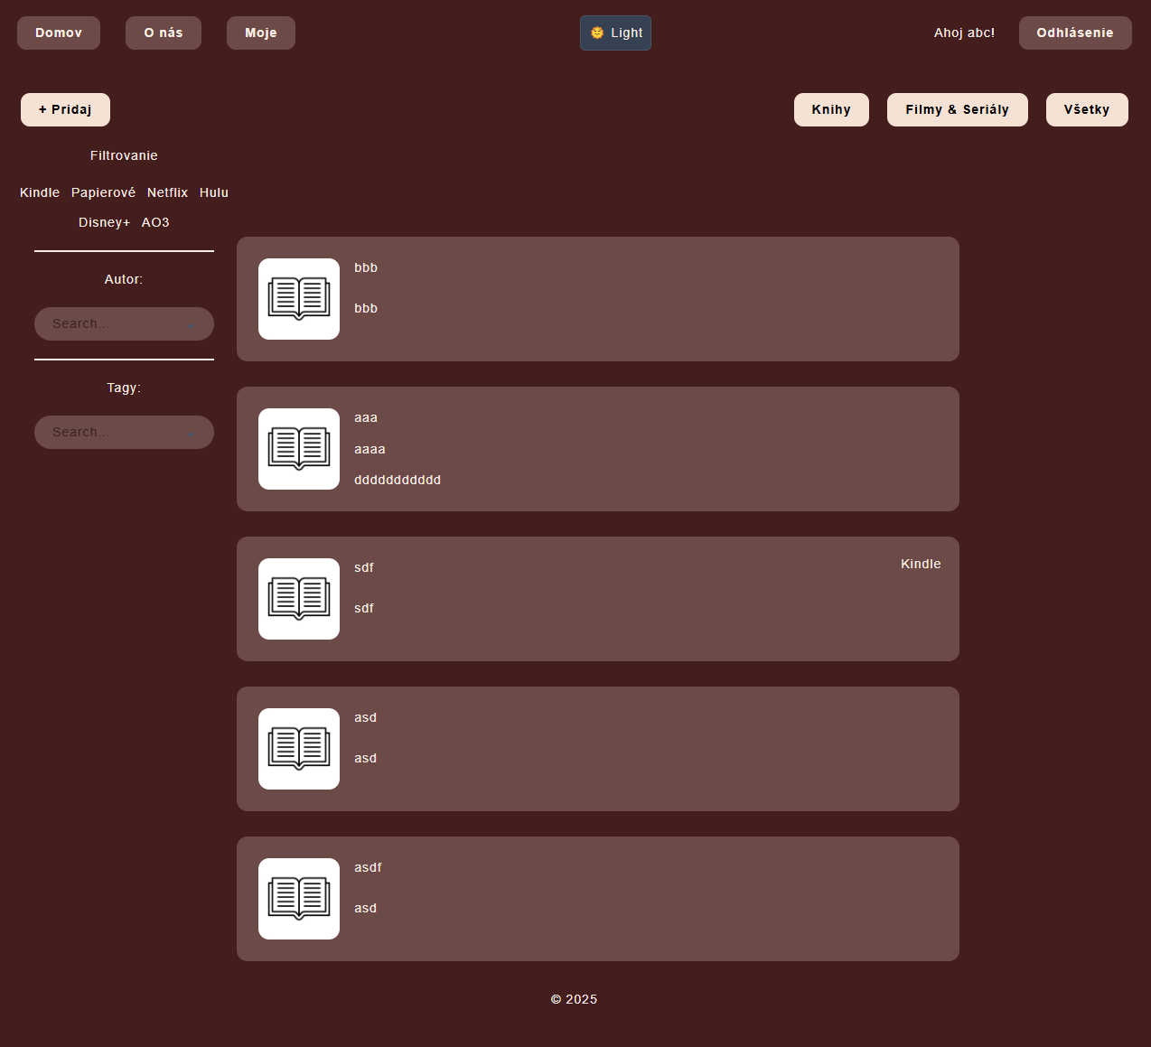
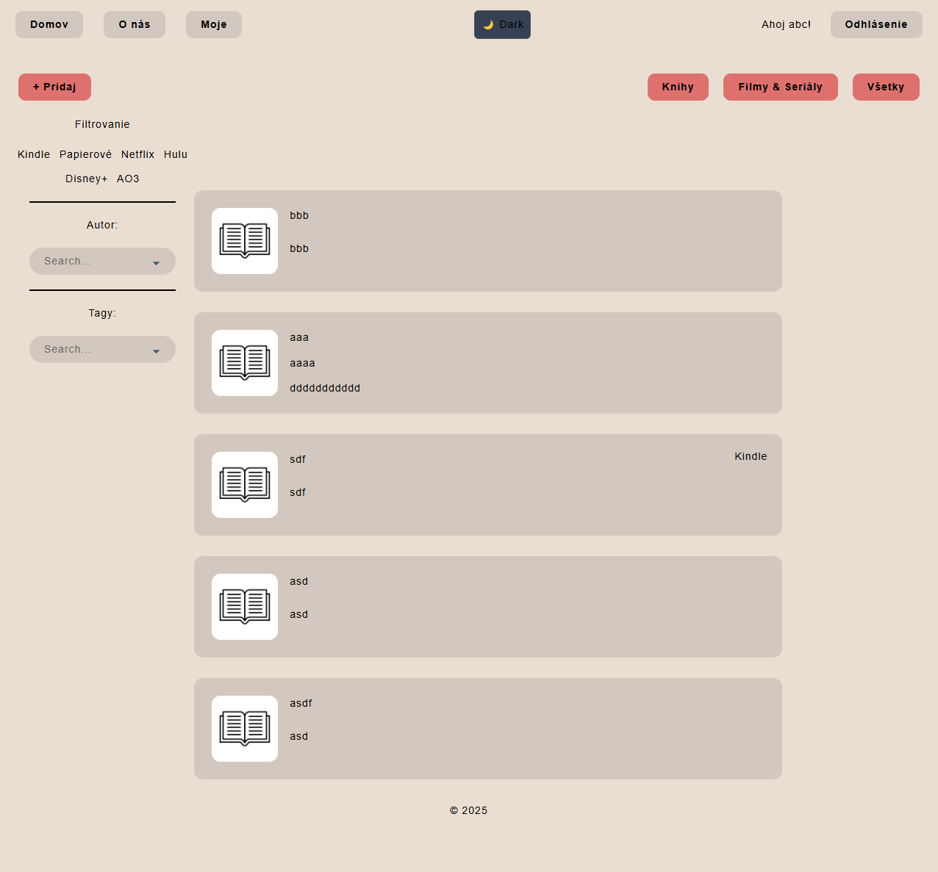
DARK / LIGHT MODE

Slide 3
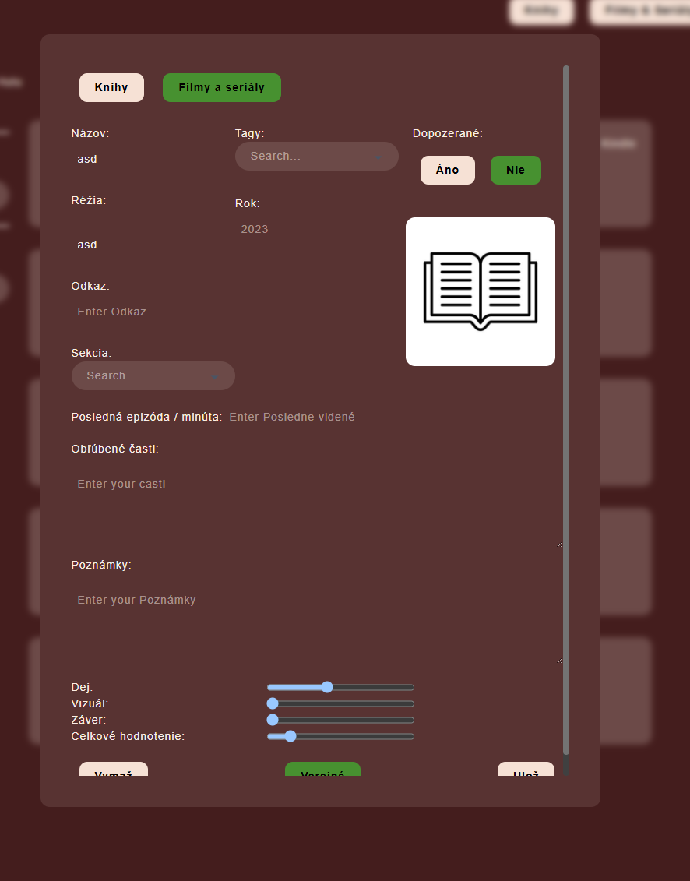
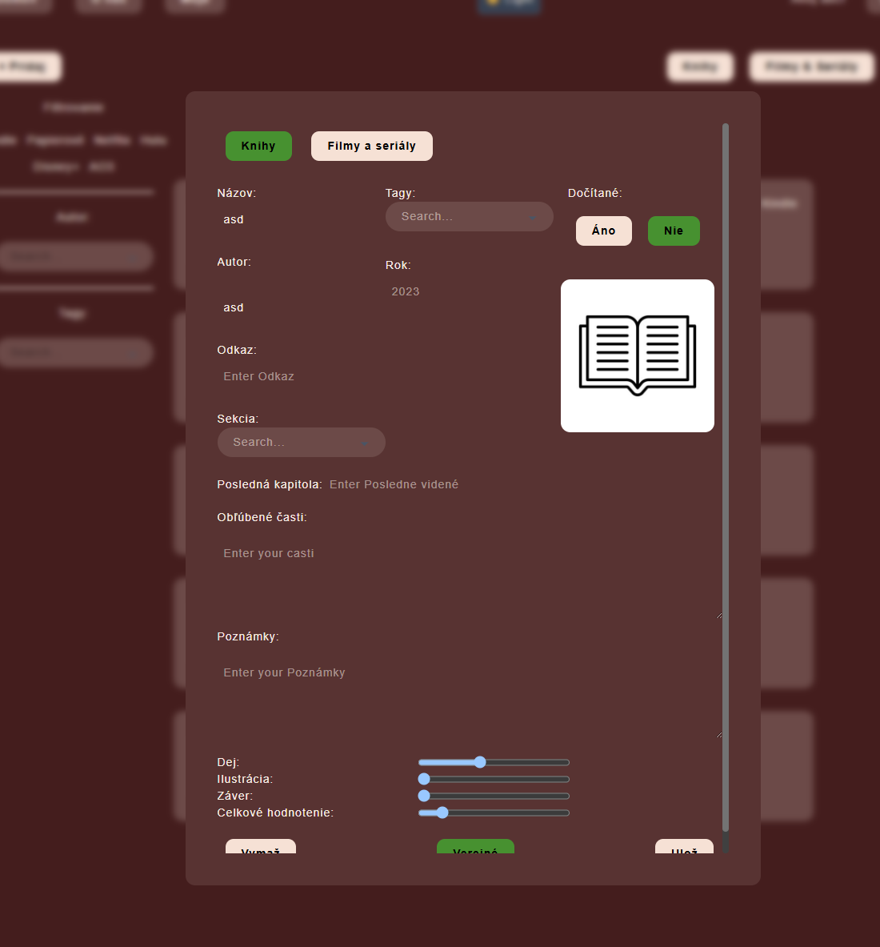
Filmy / Knihy

Slide 4
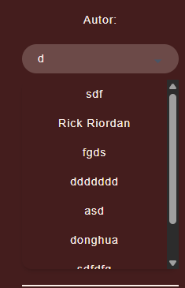
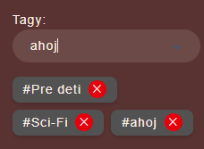
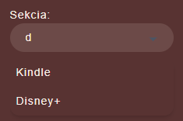
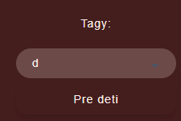
Filtrovanie a pridávanie tagov, sections

Slide 5
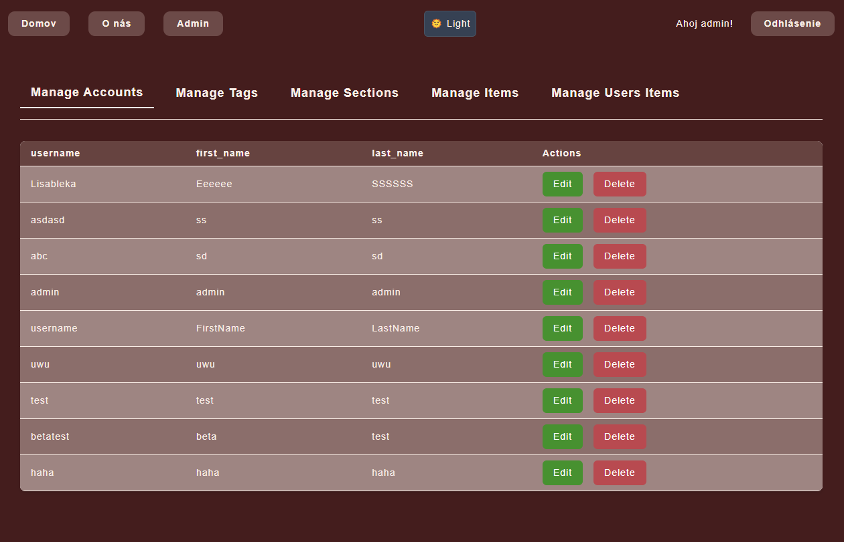
Admin stránka

Slide 6

Update hodnôt v admin stránke

Slide 7
Ďakujem za pozornosť

